Slide 1

WELKOM
ALV WEST
14-04-2025

Slide 2
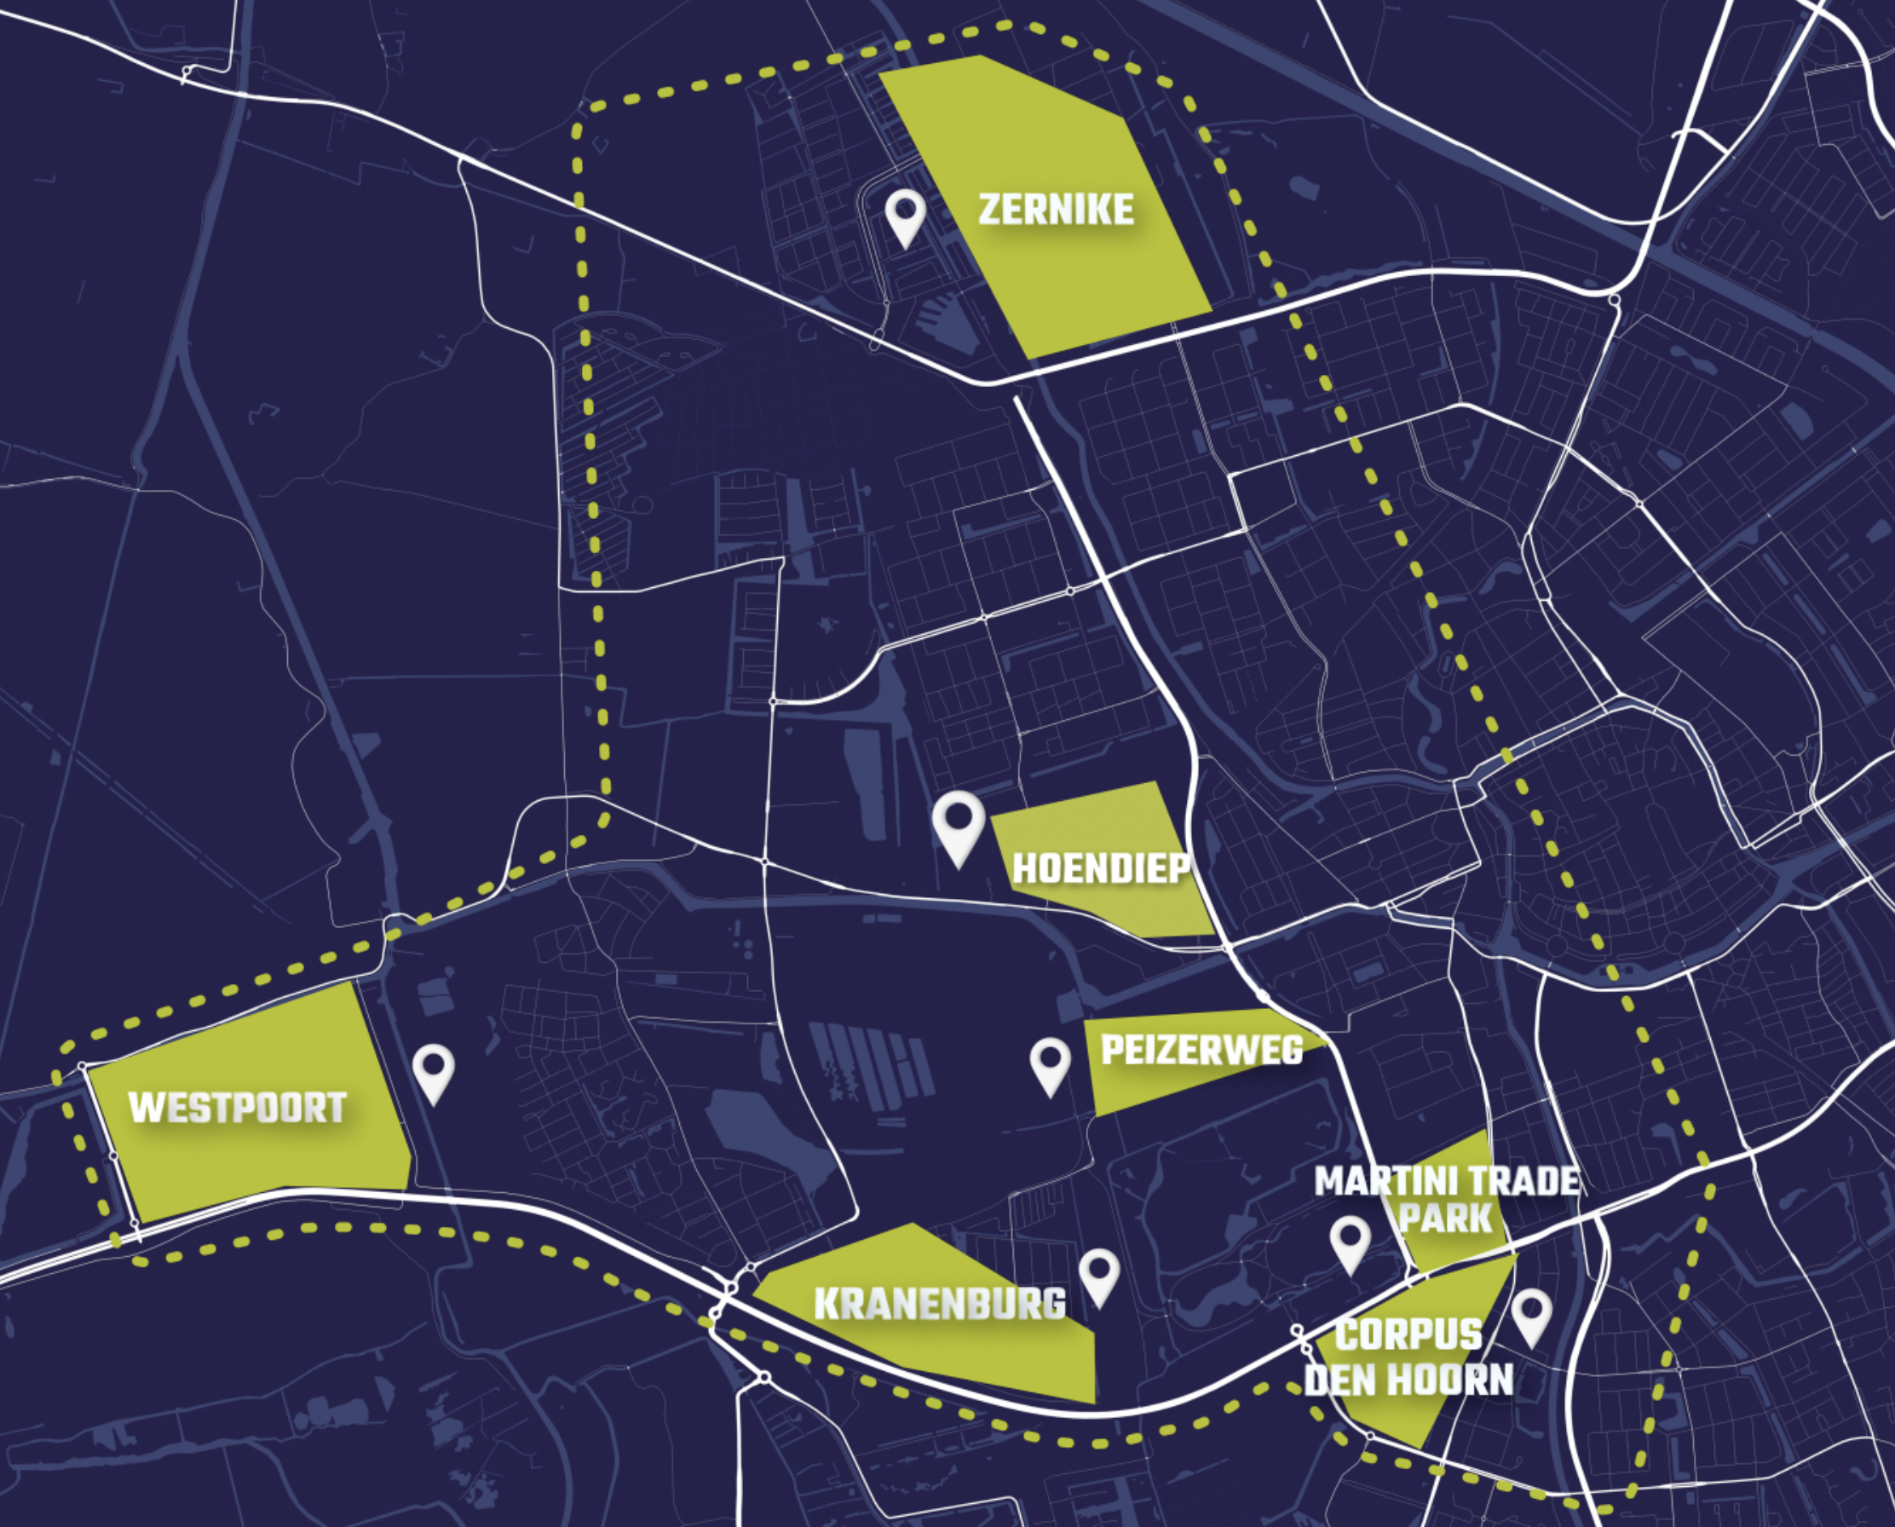
GEBIEDEN WEST
Notes:
Voorstel deze dia als vervanger van het kaartje van vorig jaar te gebruiken

Slide 3

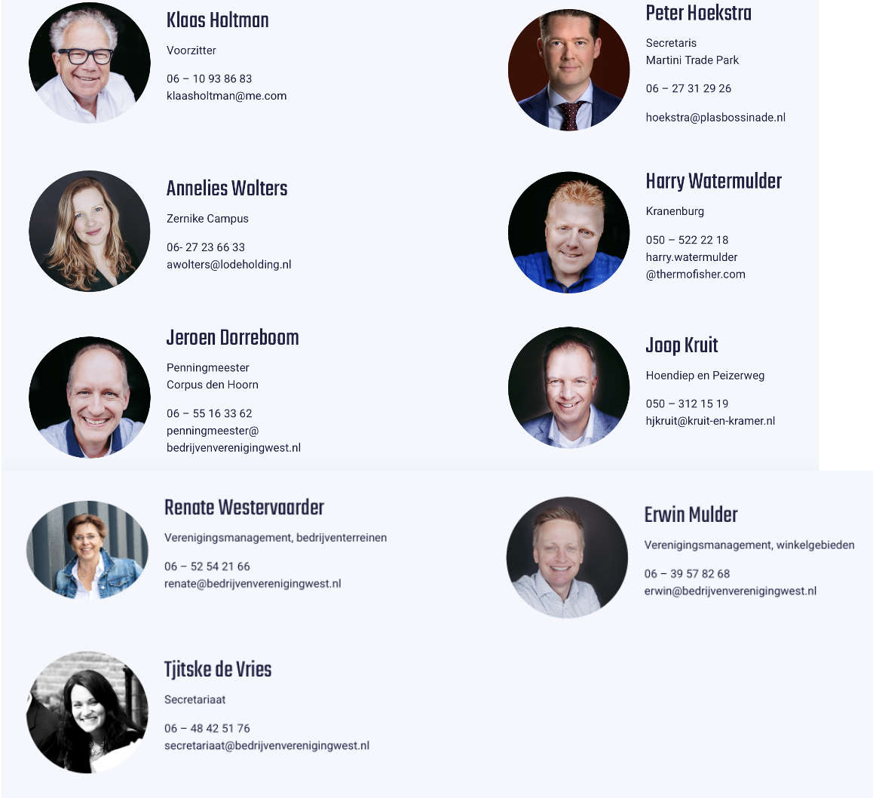
BESTUUR WEST

Slide 4
DANK GEMEENTE GRONINGEN VOOR SAMENWERKINGEN
Economische Zaken
Ruimtelijke Economie
Stadsbeheer
Wijkteams
Energieteam
Team Circulariteit
Mobiliteit
En vast veel meer
Zorg & Welzijn
Cultuur
Milieudienst
Ingenieursbureau
Juridische Zaken
Openbare Orde
Bestuursadviseurs College

Slide 5

WAT DOET WEST
schoon, heel, veilig
duurzaamheid (energie, circulair, mobiliteit)
arbeidsmarkt
vestigingsklimaat & cultuur
events en communities
campusontwikkeling
lobby, geluid ondernemers laten horen bij politiek
lobby, geluid politiek laten horen bij ondernemers

Slide 6
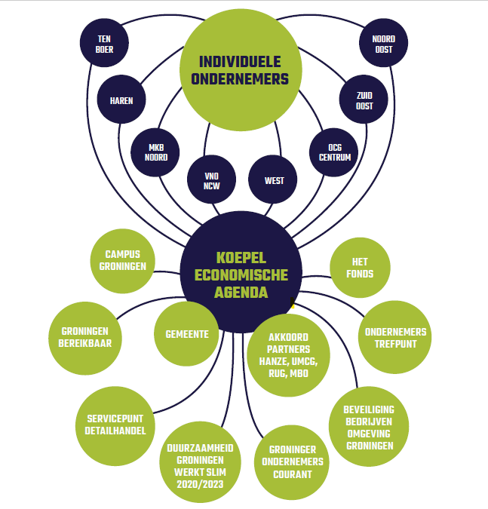
“Hoe organiseer je respect, elkaar zien, plezier,
samen bouwen aan (nog) sterkere Groninger economie?”

Slide 7


ALGEMENE LEDENVERGADERING

Slide 8
AGENDA ALGEMENE LEDENVERGADERING WEST 2025
Vaststelling agenda en mededelingen
Notulen ALV 16 april 2024
Verenigingverslag 2024 + vooruitzicht 2025
Financieel verslag 2024
Begroting 2025
Reserveringen Ondernemersfonds Groningen 2025
Bestuurssamenstelling
Rondvraag

Slide 9

WEST NOTULEN ALV
16 april 2024

Slide 10


WEST VERENIGINGSVERSLAG 2024
&
VOORUITZICHTEN 2025
WEST hoort, ziet, ruikt, proeft en voelt wat er speelt in ondernemend Groningen.

Slide 11
WEST ACTIVITEITEN 2024 + INZET 2025
Gebiedsbijeenkomsten Hoendiep, Corpus, Martini Trade Park, Zernike Campus, Kranenburg
Fietstochten Zuidelijke Ringweg
Diner wijkwinkelbesturen
Groninger Ondernemers Academy
Kroton Beach WEST
Halve Marathon vanaf Zernike
Reclamebelasting
Komst AZC Eemsgolaan
Marketing Groningen 2.0
Groningen trots Circulair
Wijkpaleis Paddepoel
Gebiedsvisie Corpus den Hoorn
Oriëntatie Niemeyer
Suikerzijde komt in uitvoering
Werkpro naar Century
Oosterpoort in combinatie met Martini Plaza
Westelijke Ring

Slide 12





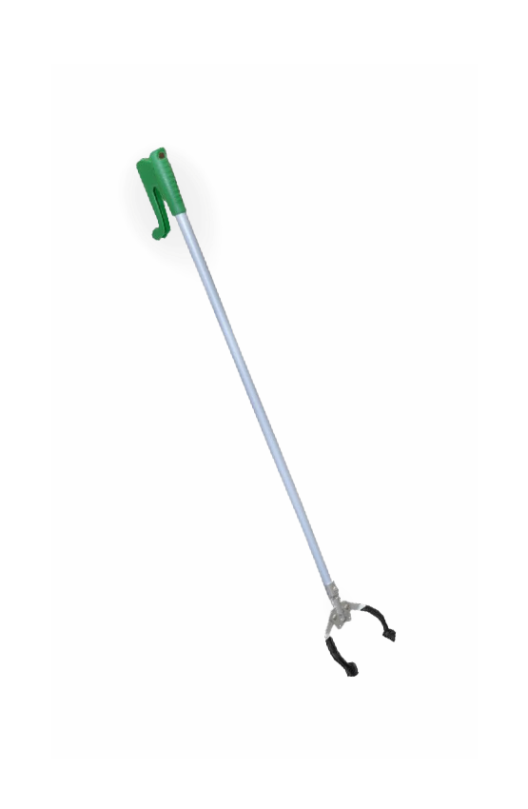

WEST & ONDERHOUD

Slide 13
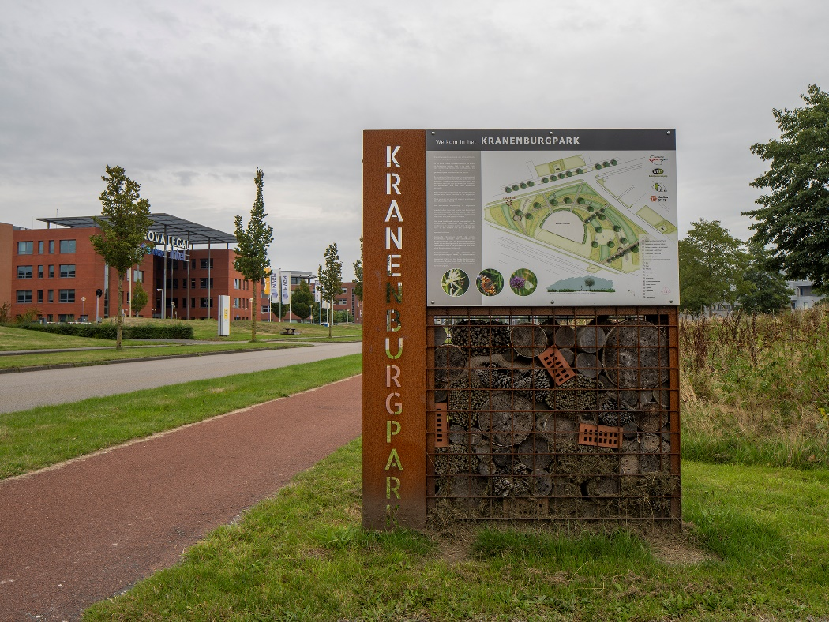
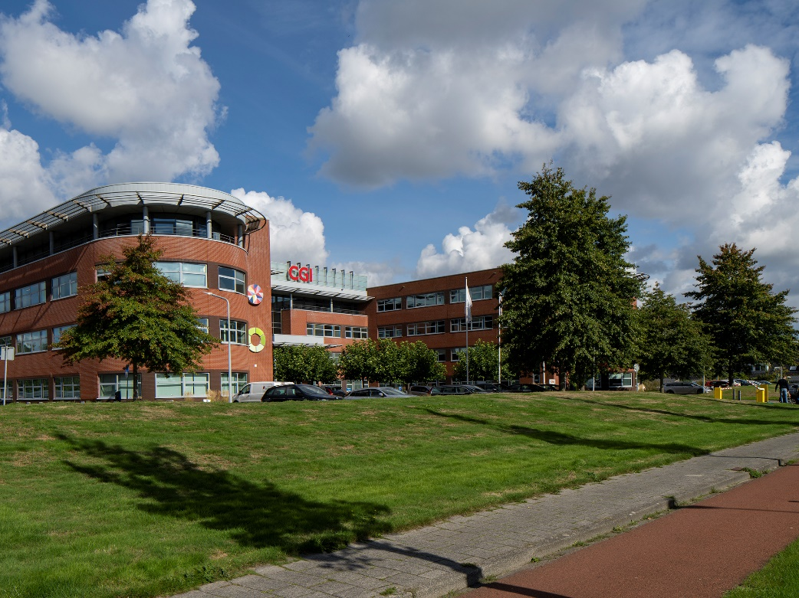
KRANENBURG
  Realisatie en onderhoud Kranenburgpark
  besluitvorming AZC
  Voedselbos
  Uitbreiding Kranenburgpark
  Gebiedsbijeenkomst

Slide 14
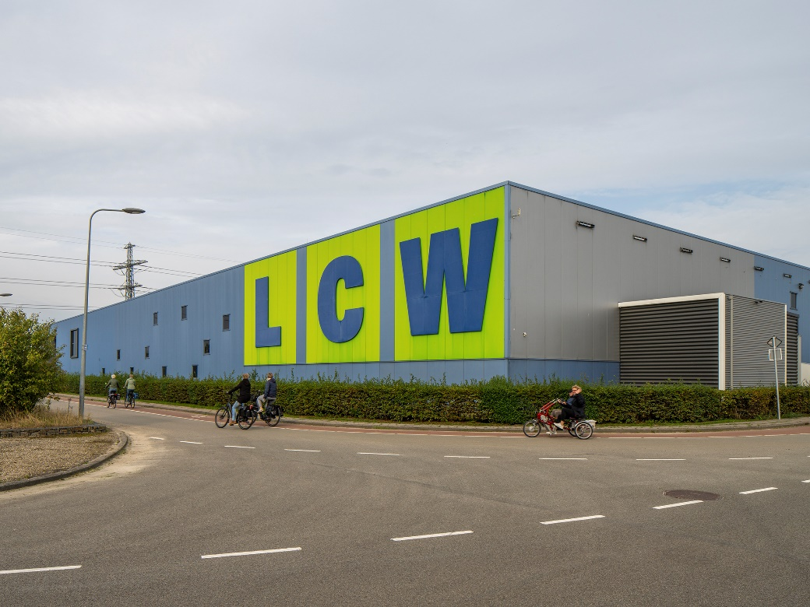
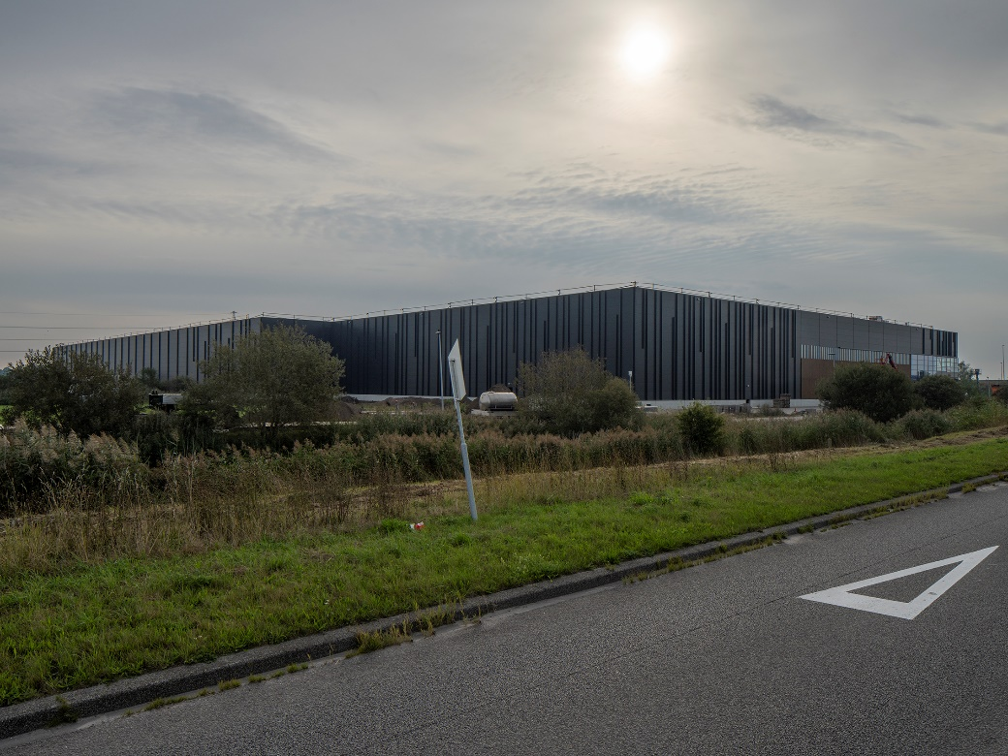
WESTPOORT
  groei in aantal ondernemingen
  ondersteuning Parkmanagement organisatie
  Vierverlaten groeit door
  pilot Groningen Stroomt Door
  kavels voor stadsdistributie
  onderzoek gebruik Aduarderdiep
  inpassing Google

Slide 15
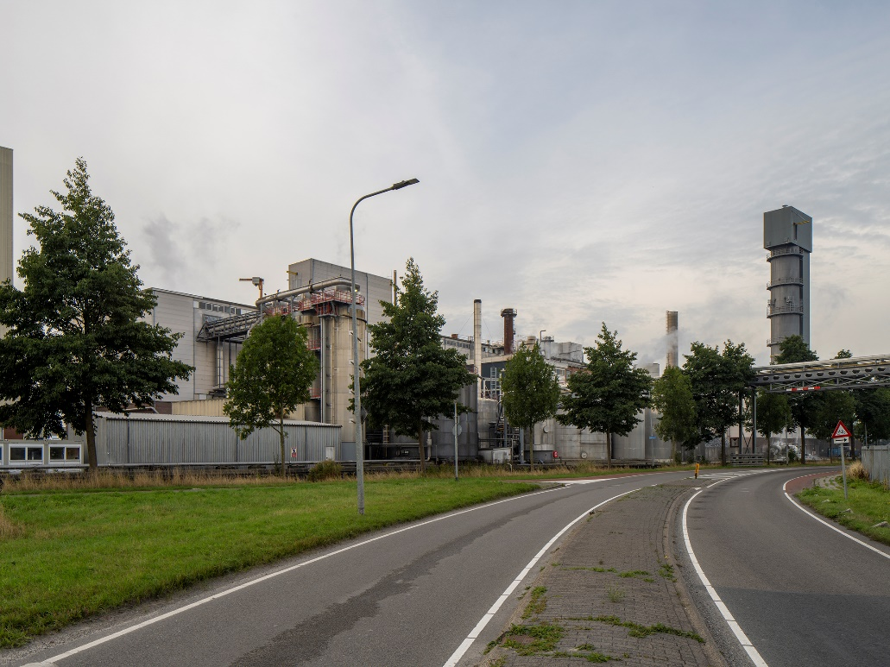
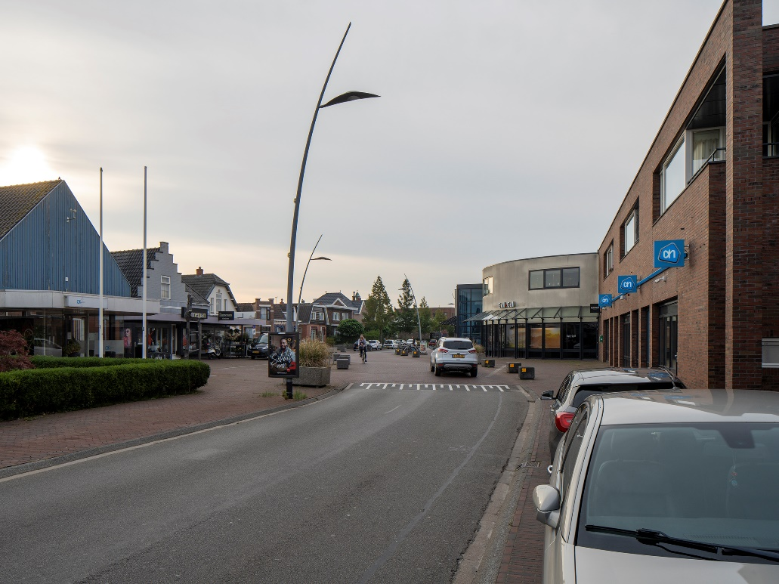
HOOGKERK
  verbetering centrumfunctie door Wijkraad Hoogkerk levert groenplan
  Ondersteuning ‘Kwaliteit van Hoogkerk’
  Sweco onderzoek naar verkeersdruk centrum,
  ruimte warenmarkt, parkeervoorzieningen, wensen pandeigenaren en ontwikkeling De Halm
  aanvullend Sweco onderzoek vanuit Gemeente
  gebiedsvisie Gemeente gepland in 2025
  verbinding met ontwikkelingen Suikerzijde +
  De Held 3 + Westpoort

Slide 16
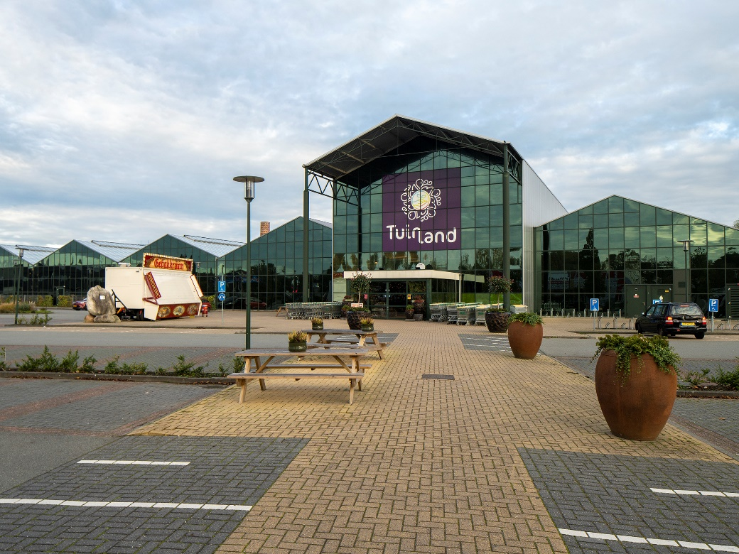
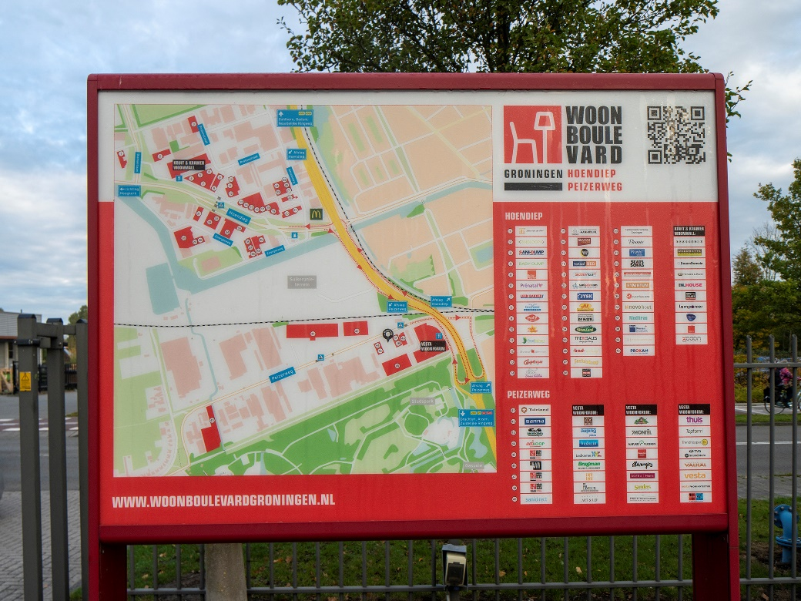
PEIZERWEG
  gebiedsbijeenkomst gezamenlijk met Woonboulevard
  verkeersveiligheid
  vergroening
  aansluiting bij Suikerzijde en Station West
  Woonboulevard heeft met InRetail visie 2030 gepresenteerd
  Groningen stroomt Door onderzoek met Q-Buzz en omliggende bedrijven

Slide 17
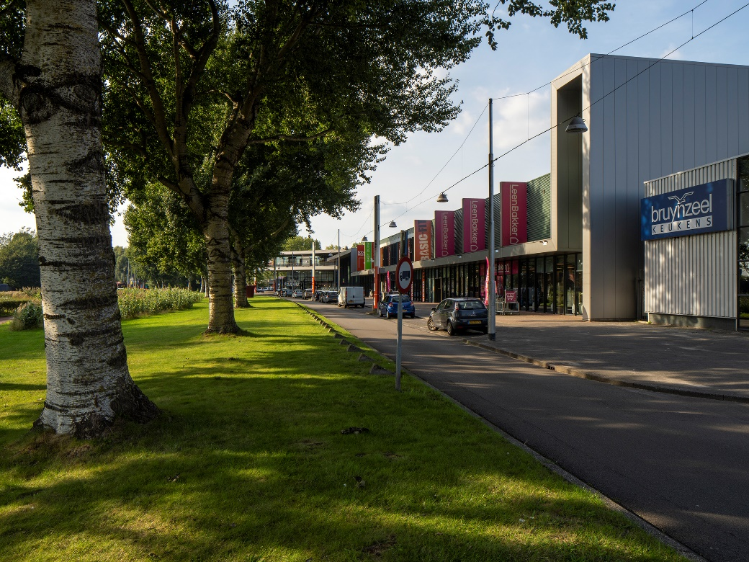
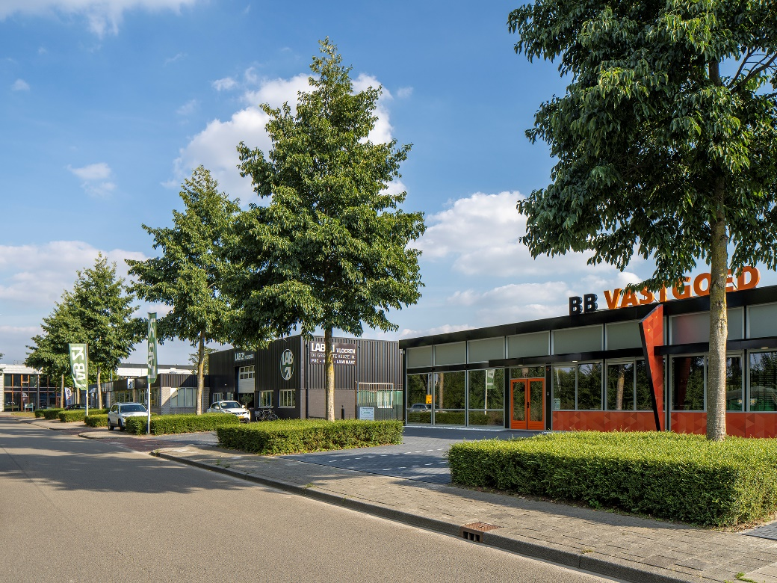
HOENDIEP
  verlenging project zwerfafval; samenwerking Cosis
  groenaanpak;
  verbetering bereikbaarheid & parkeervoorzieningen
  gebiedsvisie omzetten naar actieplan, wat doen eigenaren?
  project circulair Hoendiep
  komst van Peaks en KFC
  Pandeigenaren samenwerken stimuleren

Slide 18
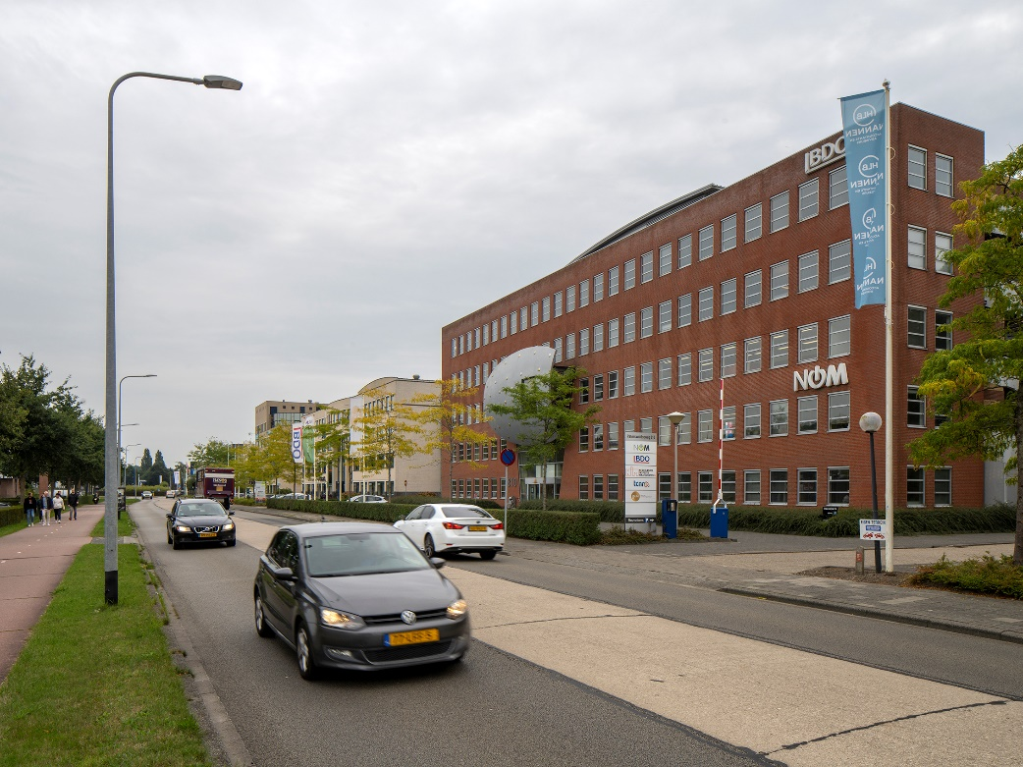
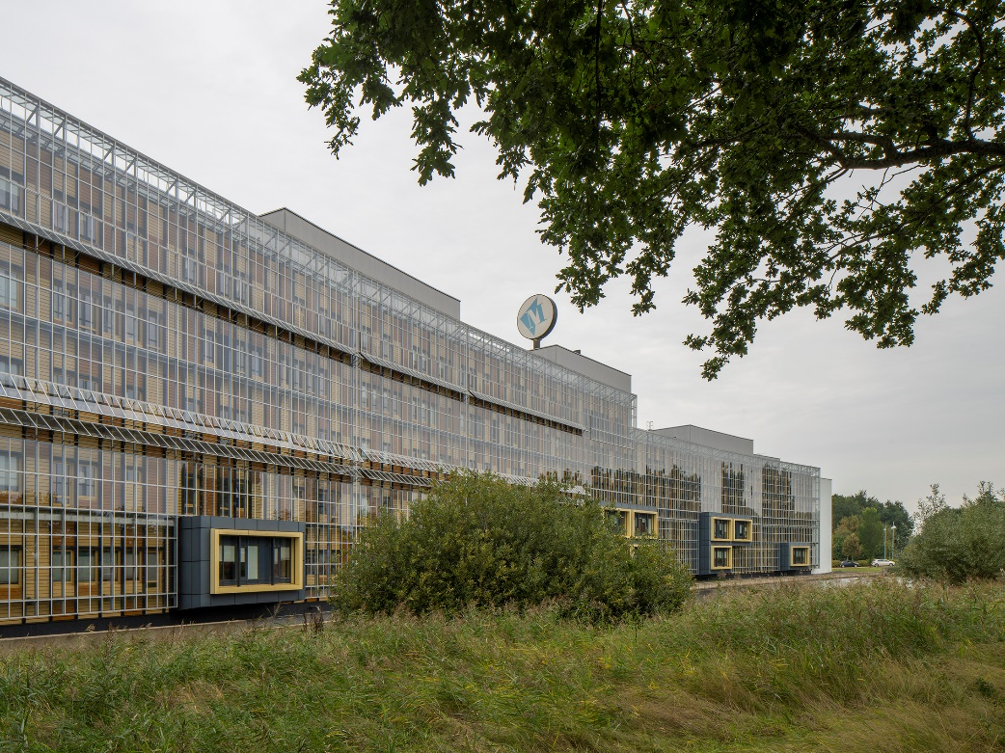
CORPUS DEN HOORN
  van gebiedsvisie (2023) naar uitvoering
  grote bereikbaarheidsuitdaging (station en Zuidelijke Ring) + parkeerbeleid Gemeente
  groenaanpak en kwaliteitshandboek met DonkerGroen
  fiets en voetgangersbereikbaarheid verbeteren
  Groningen stroomt Door, energietafel
  mobiliteitsmonitor
  oprichting parkmanagement / energie coöperatie?

Slide 19
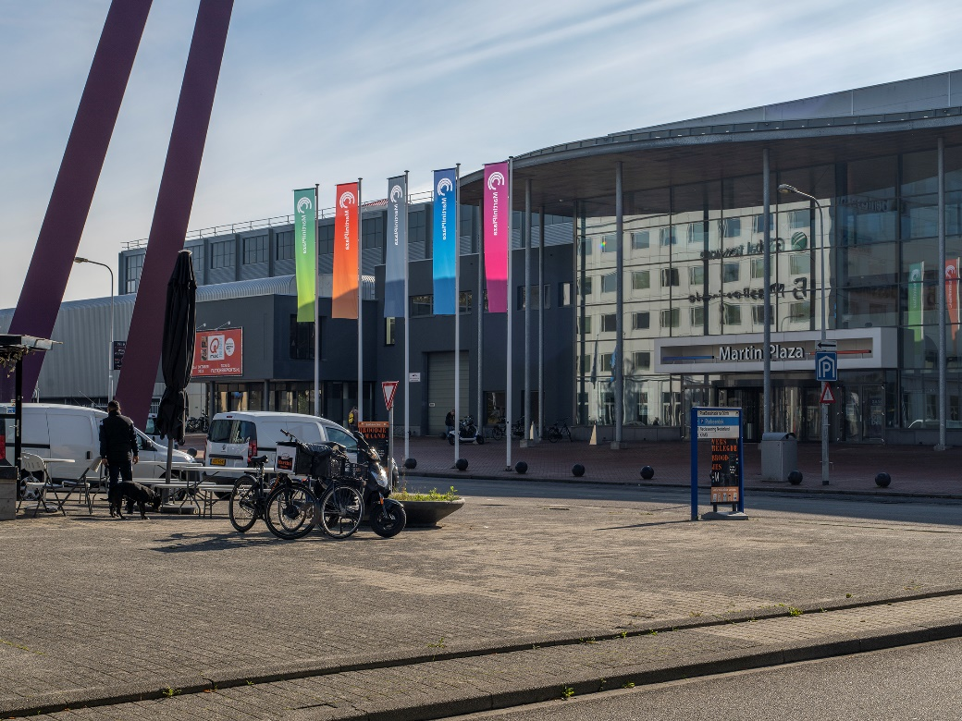
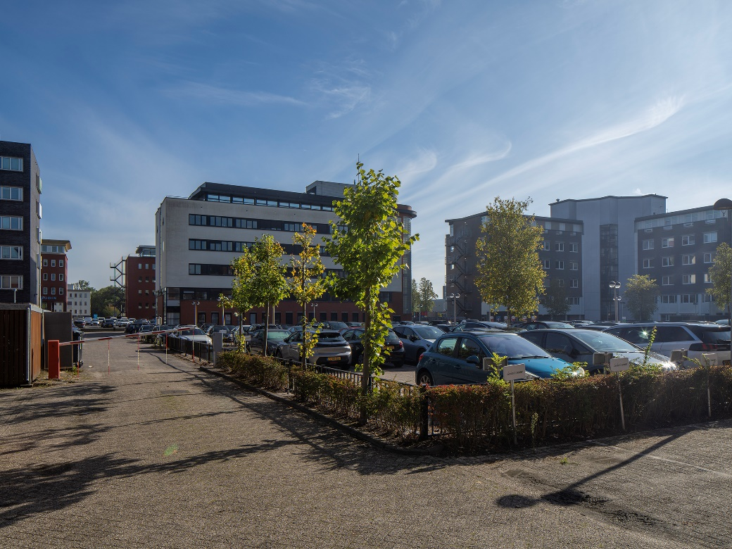
MARTINI TRADE PARK
  Leonard Springerlaan en Jos Verstapppen
  Werkpro en Century locatie
  toekomst Martiniplaza
  verbinding Stadspark (events, doorgaande routes,
  veiligheid)
  uitstraling binnenterreinen jaren ’80 (vergroening?)

Slide 20
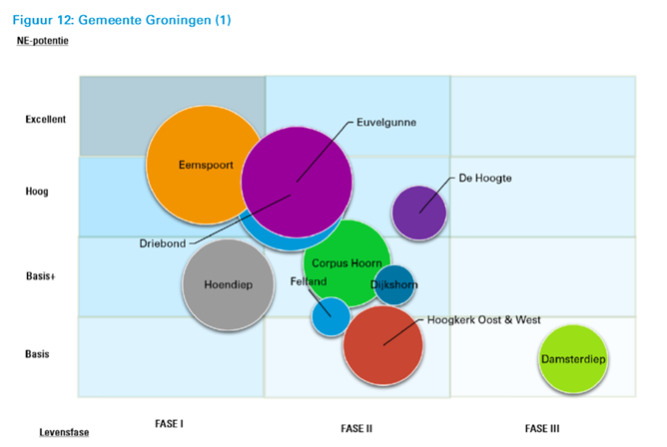
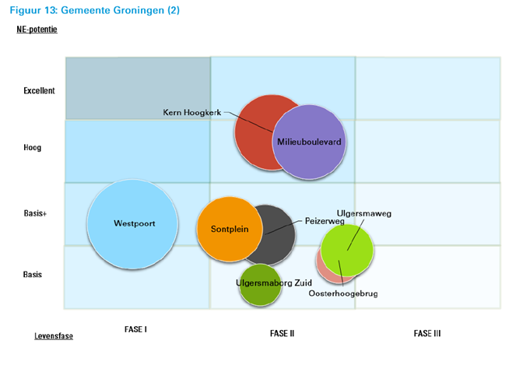
PRIORITERING

Slide 21
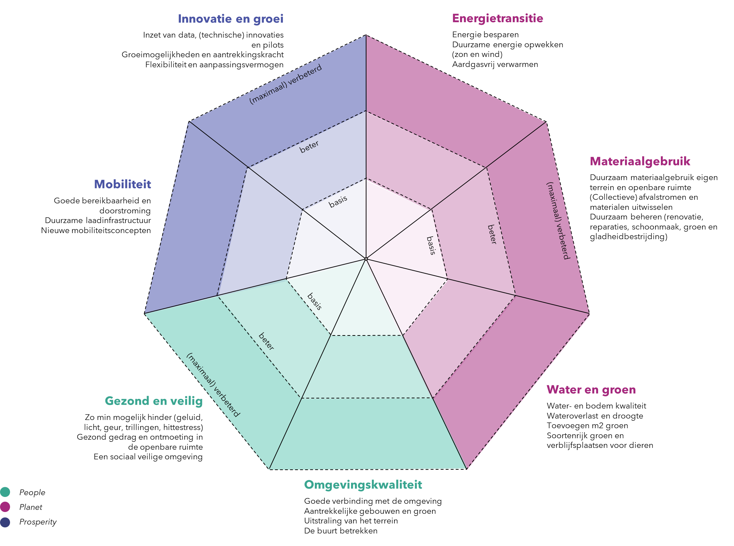

Slide 22


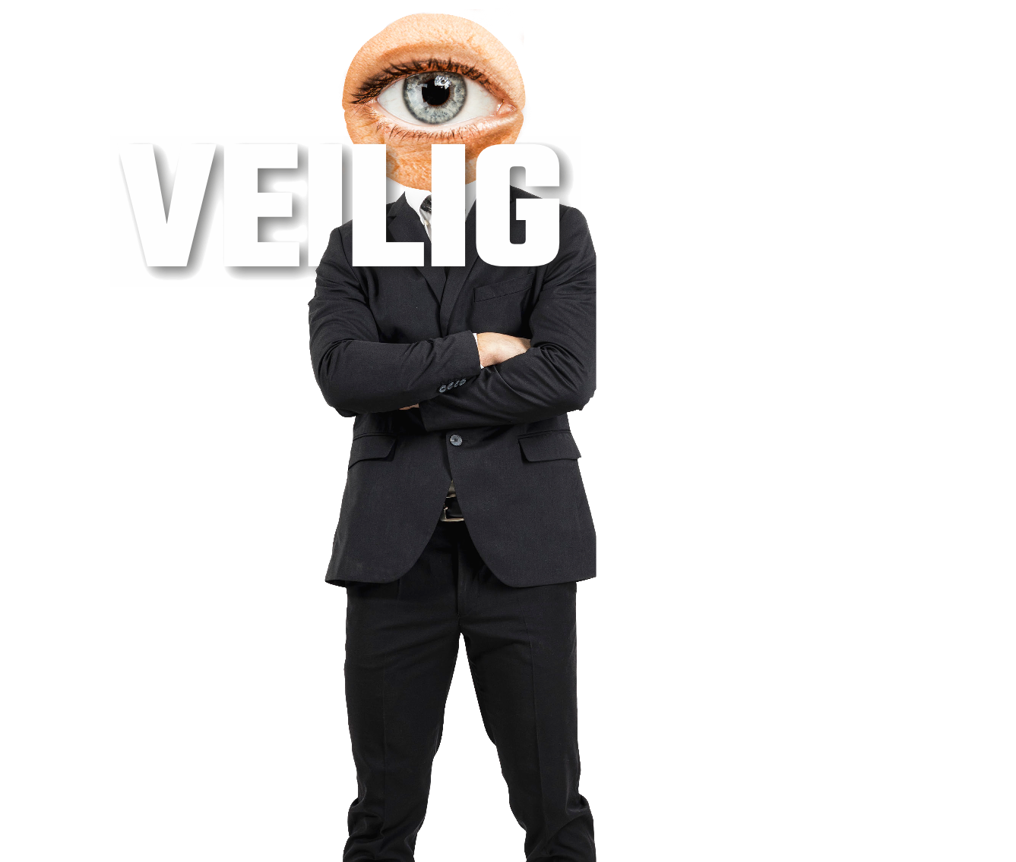

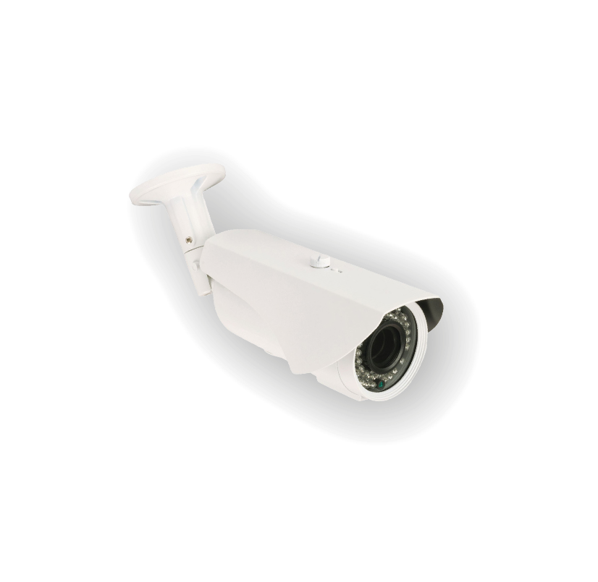





WEST & VEILIGHEID

Slide 23
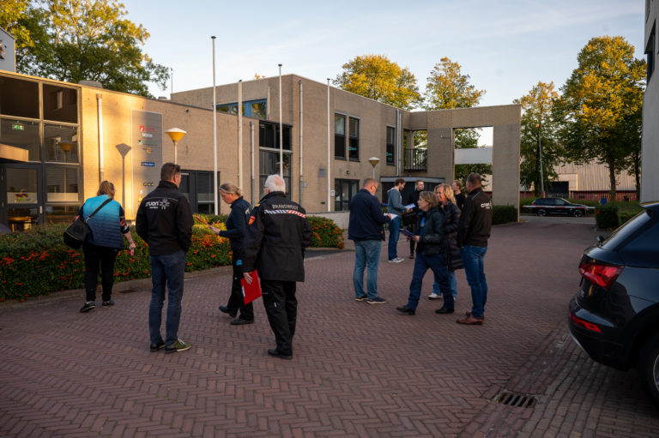
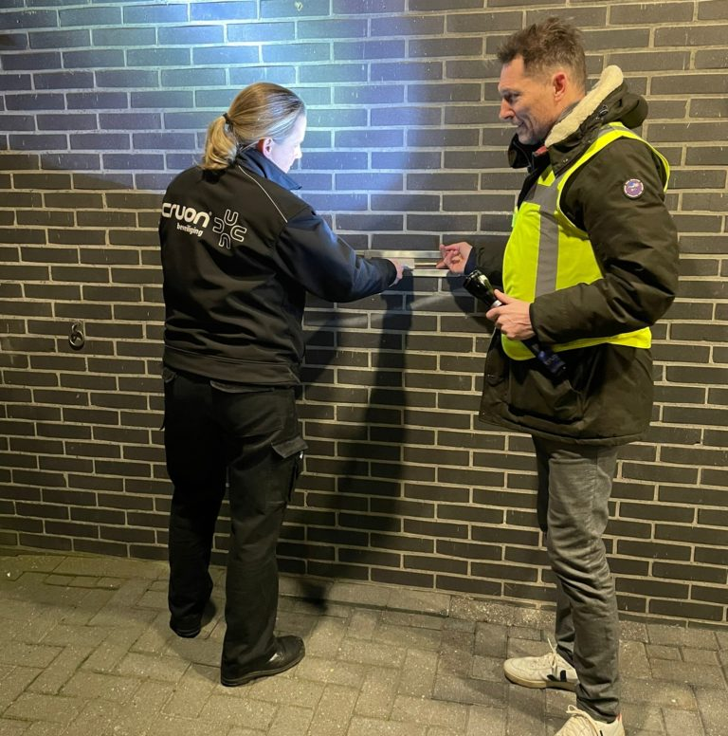
WEST & VEILIGHEID
BBOG 2.0 samenwerking Gemeente Groningen, Politie, Veiligheidsregio en bedrijvenverenigingen
Veilig Ondernemend Groningen. Voorkomen is beter dan genezen
WEST is vertegenwoordigd in bestuur en werkgroep
Jaaragenda met aandacht voor:
  surveillance bedrijventerreinen
  periodiek gebied schouwen (schoon, heel & veilig)
  training winkeldiefstal- en overvalpreventie
  digitale veiligheidsscans (Cyber Security Noord)
  wat te doen met ondermijning

Slide 24
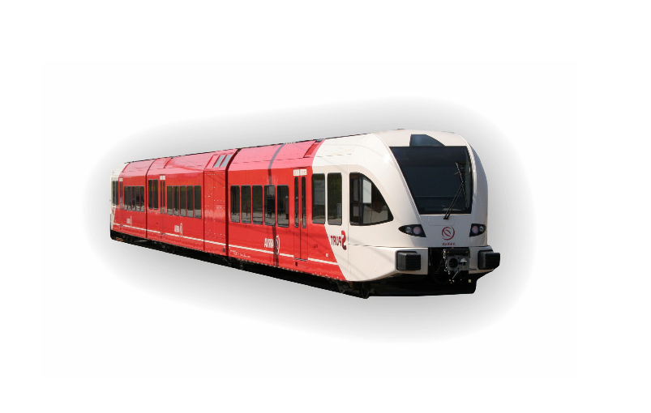
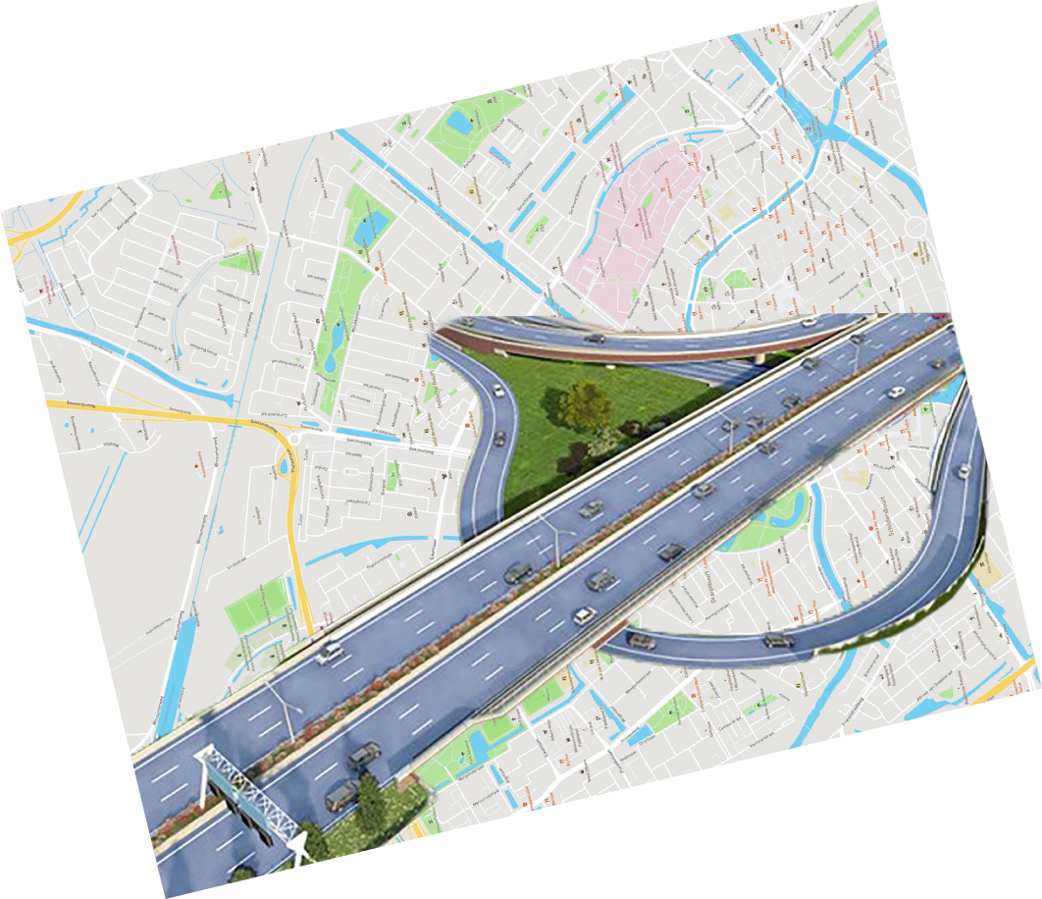





WEST & BEREIKBAARHEID

Slide 25
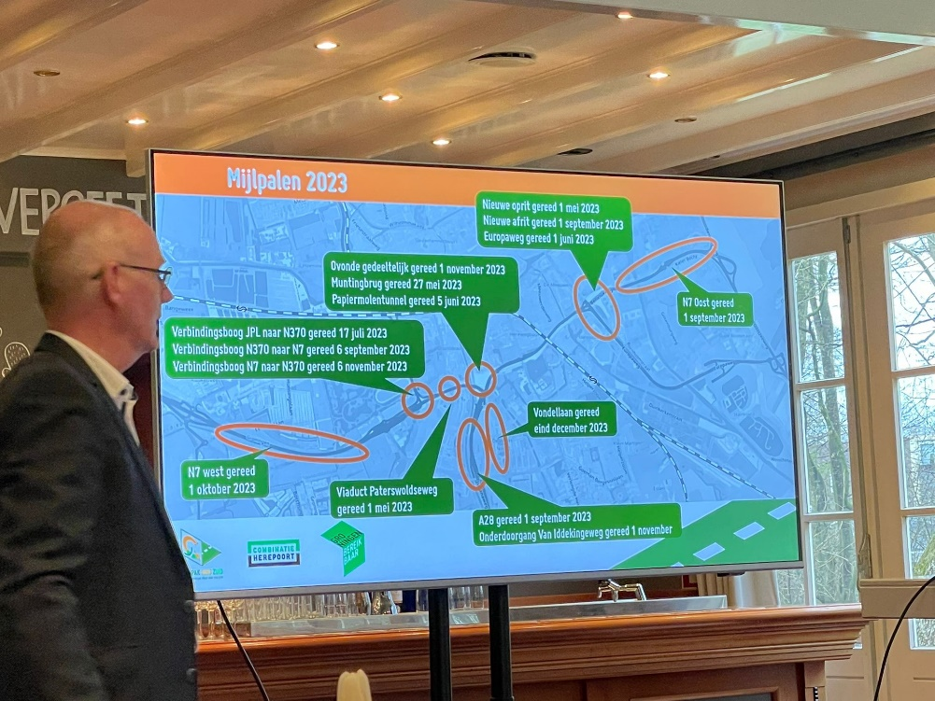
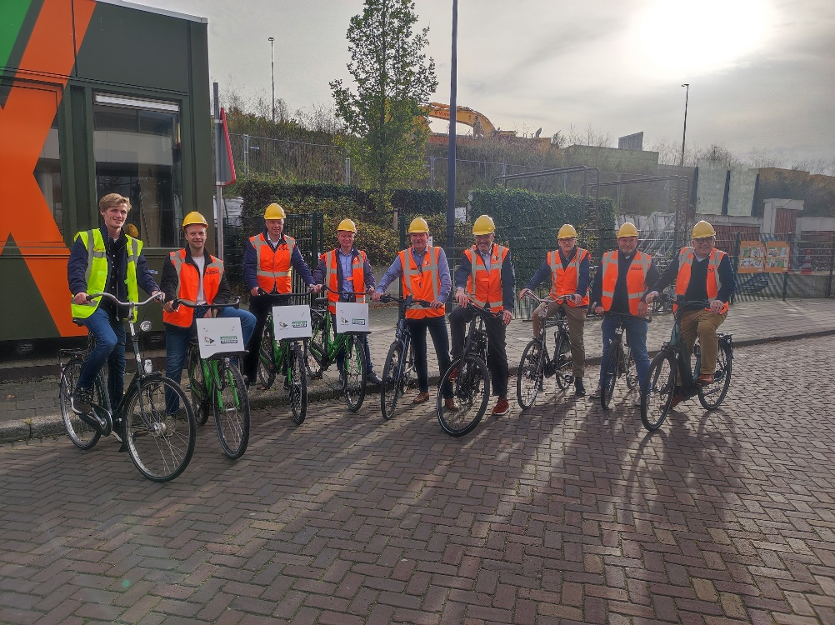
WEST & BEREIKBAARHEID
oplevering Zuiderplantsoen
aanpassing stationsgebied Hoofdstation
voorbereidingen Westelijke Ringweg (2030)
Lobby Lelylijn
actieprogramma Gastvrij Groningen voor bezoekers en ondernemers
voortzetting Groningen Bereikbaar

Slide 26

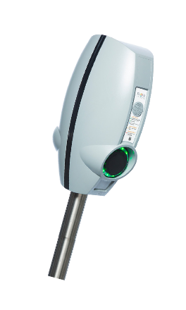
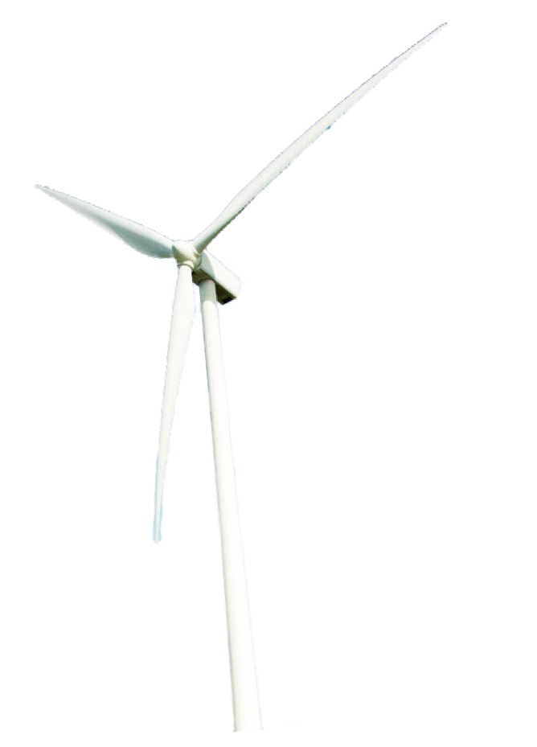




WEST & DUURZAAMHEID

Slide 27
WEST & DUURZAAMHEID
Groningen Werkt Slim samenwerking van gemeente Groningen, Provincie Groningen en bedrijvenverenigingen:
  focus op individueel advies en tools om bedrijven CO2 neutraal te maken
Groningen Stroomt Door:
  focus op netcongestie, energie coöperatie, toekomstbestendige energievoorziening
  projecten op Westpoort, Corpus, Peizerweg en Zernike
Groningen trots Circulair:
  focus op bundeling van initiatieven om circulariteit te stimuleren (netwerk, kennis, ondersteuning)
  stimuleren via Groningen Circulair
  passieve rol

Slide 28

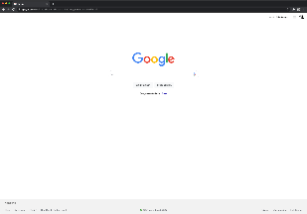
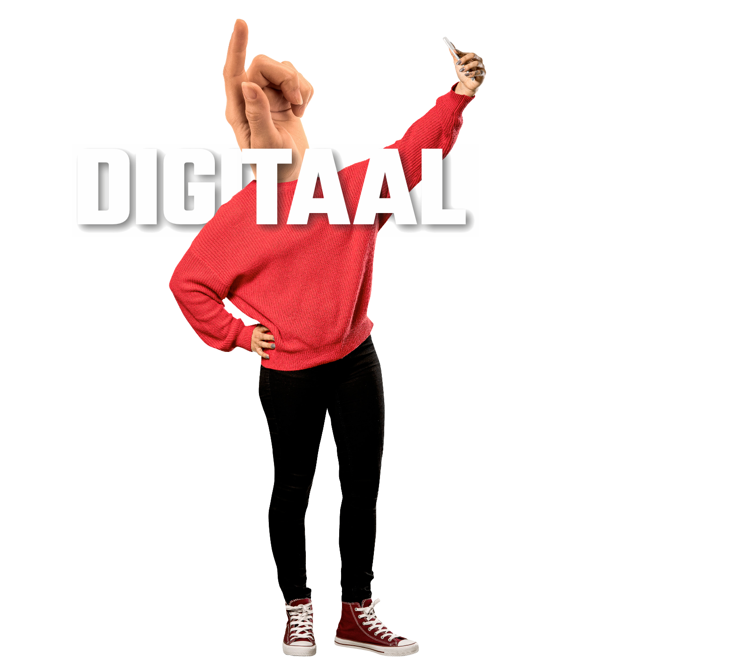




WEST & DIGITALISERING

Slide 29


WEST & DIGITALISERING
Cyber Security Noord
kennisverrijking onder andere op Promotiedagen
2023 subsidietraject digitalisering retail & horeca
via Groninger Ondernemers Academy masterclasses
social media
kennismaking AI en ChatGPT
Lobby AI Factory

Slide 30

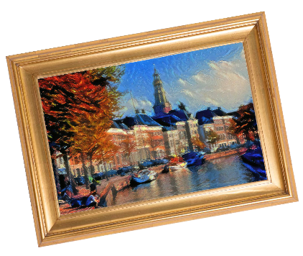



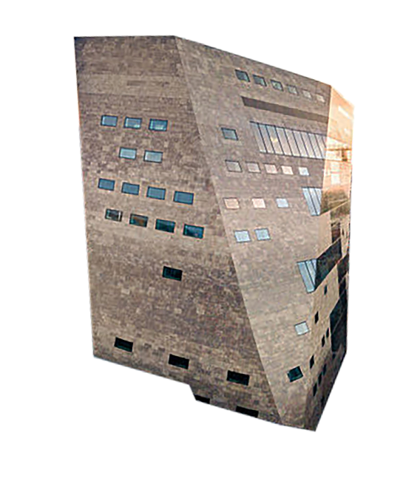

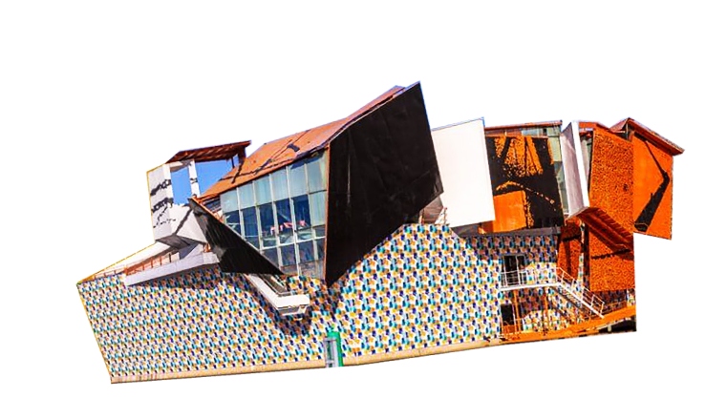

WEST & CULTUUR

Slide 31
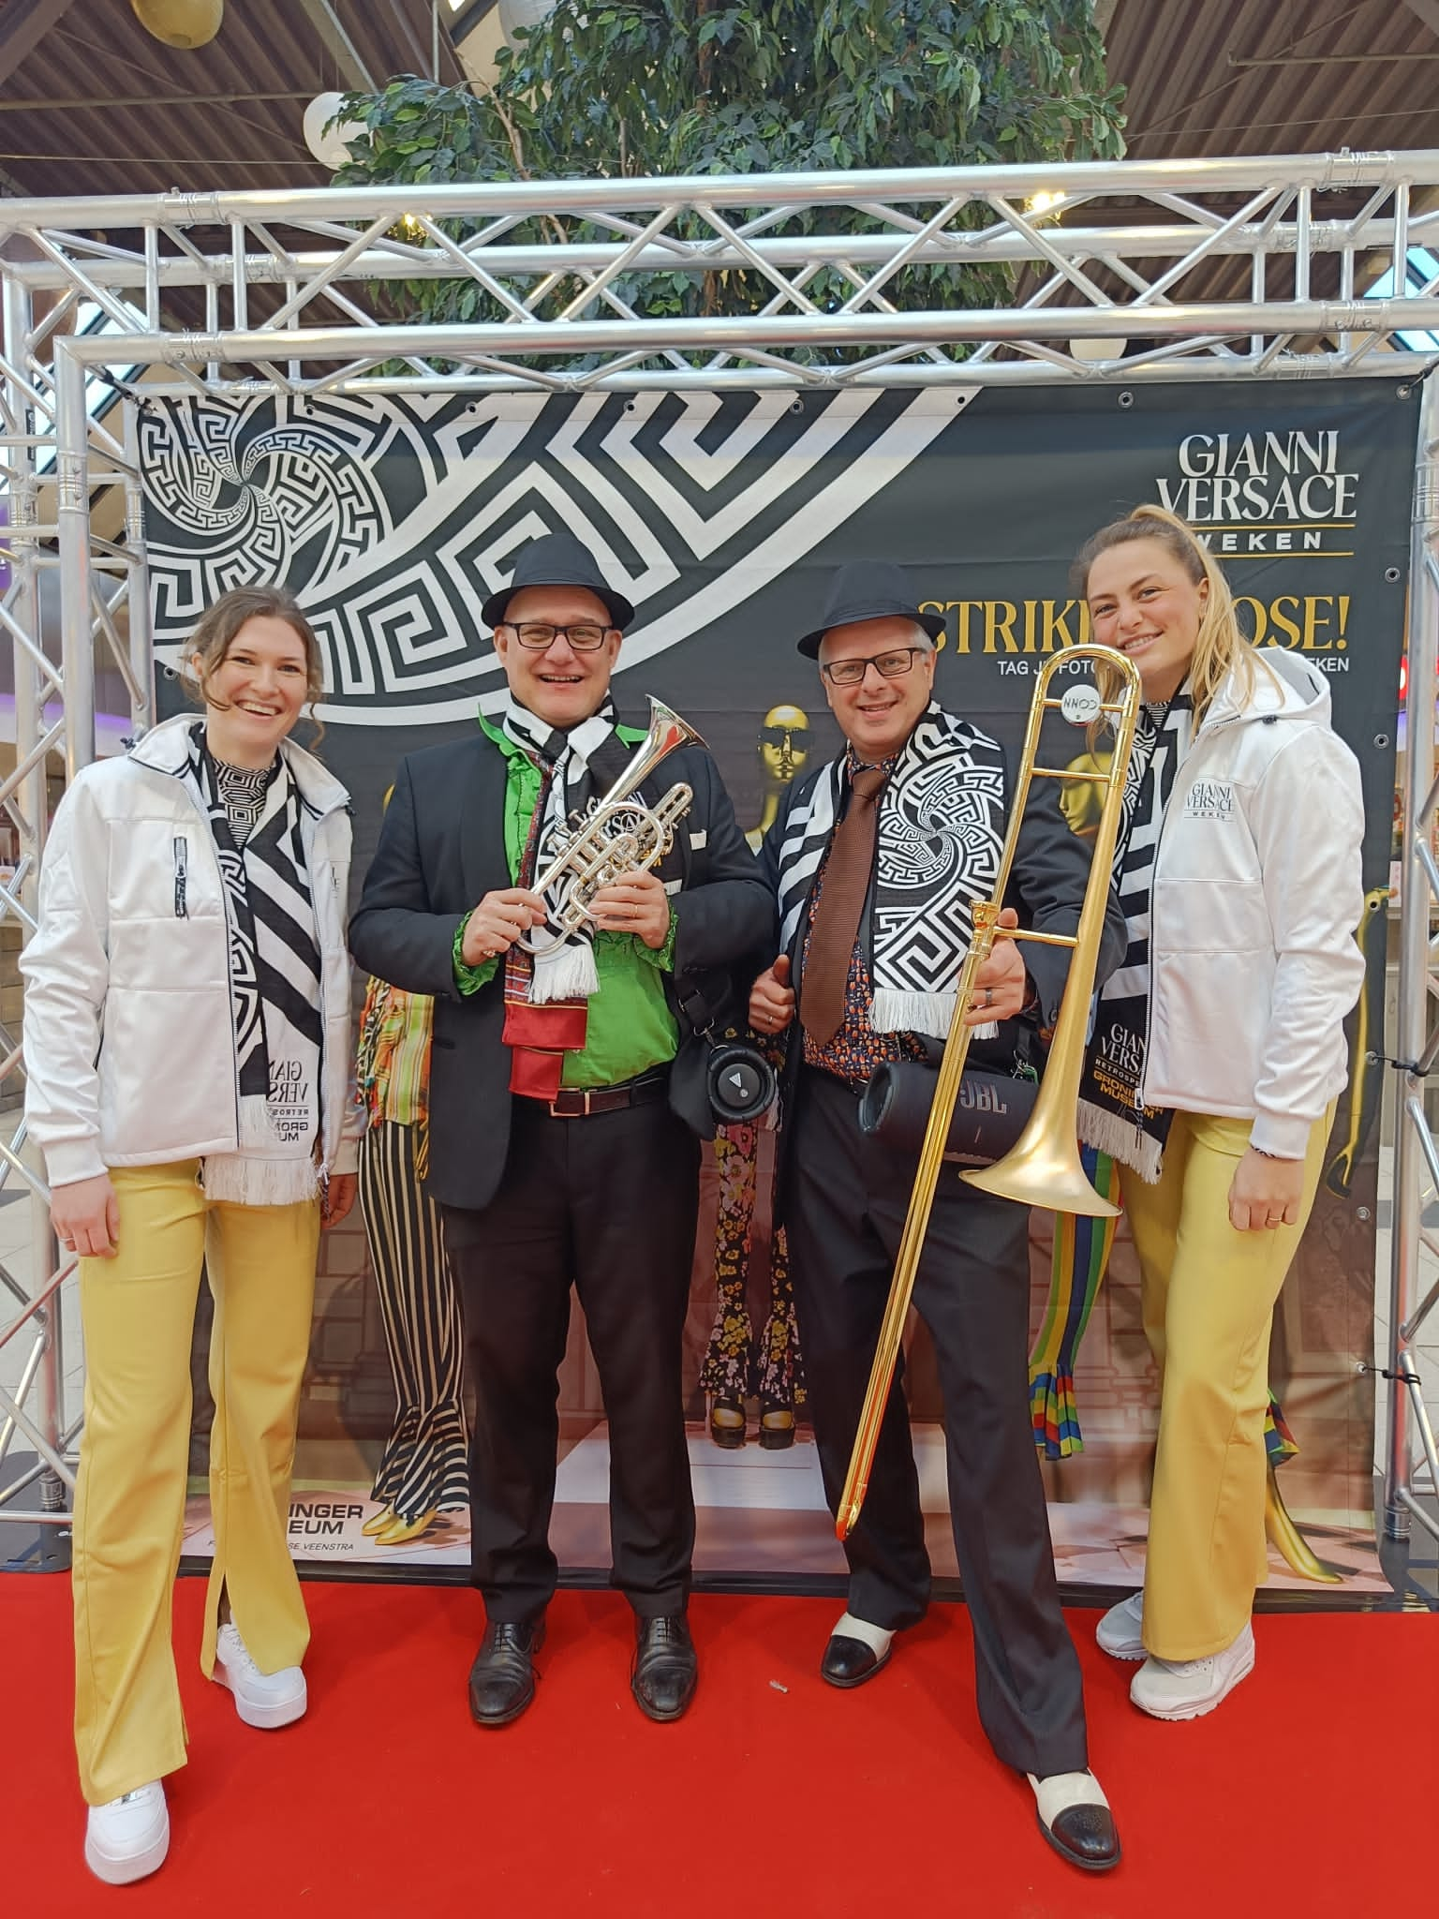
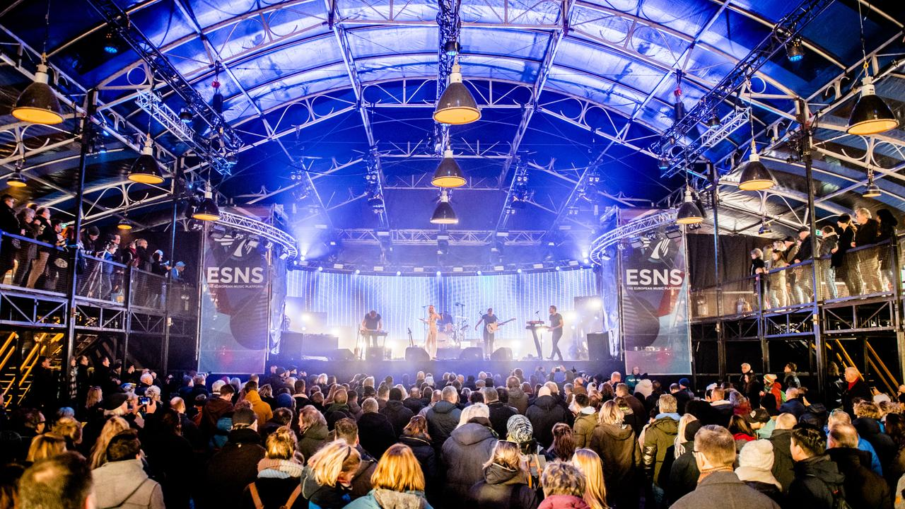
WEST & CULTUUR
partnerschap Groninger Museum, uitbreiding business club
Eurosonic Noorderslag
Bevrijdingsfestival
Kunst in buitengebied via Kunstpunt
Stimuleren Eventbeleid
Gastvrij Groningen
Notes:
Activiteiten Gr.Museum voor 2025 toevoegen

Slide 32






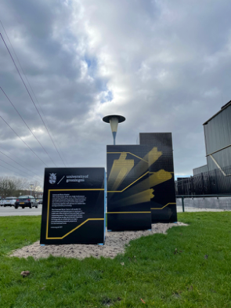

WEST & CAMPUS

Slide 33
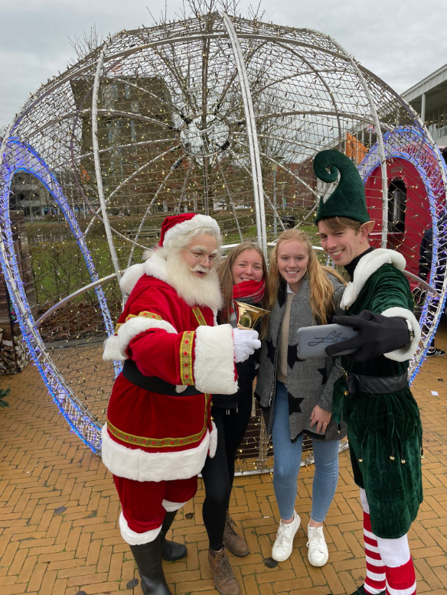
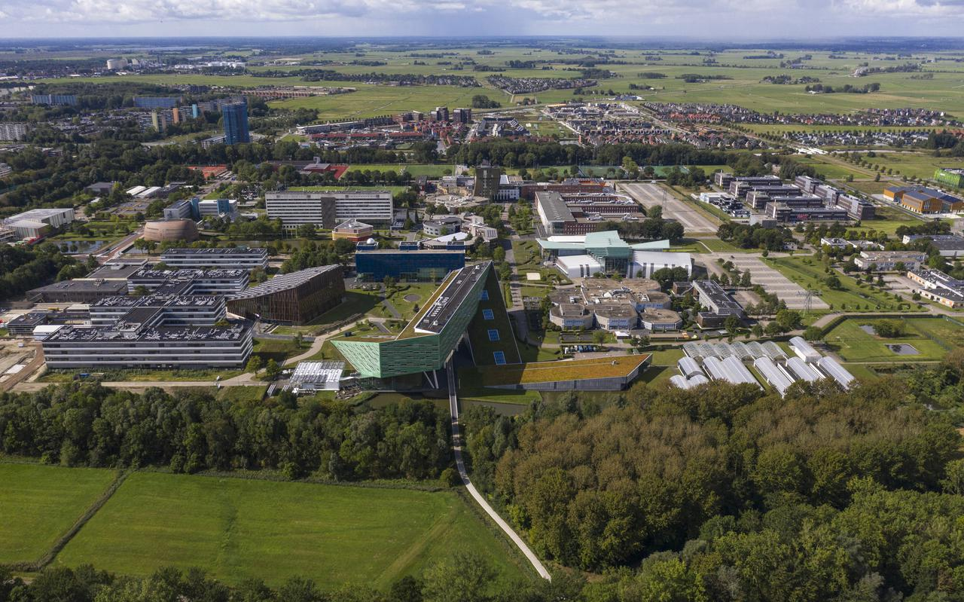
WEST & CAMPUS
WEST participeert in stuur- en diverse werkgroepen, waaronder:
  werkgroep Gastvrij en Gastheerschap
  werkgroep mobiliteit
samenwerking horeca Campus, seizoenen op campus zichtbaar maken
participatie in organisatie / faciliteren activiteitenkalender o.a. talent vasthouden, Halve Marathon, Campus Run, New Energy Forum
gebiedsvisie met parkeren, wonen, bedrijvigheid
inrichten parkmanagement met verbetering groen en voorzieningen
tijdelijke huisvesting Proxima 400 - 800 gebruikers
samenwerking Businessmatch

Slide 34






SAMENWERKEN AAN
DE WERELD VAN MORGEN
>23.500
medewerkers
>50.000
studenten
op de Campus
(>70.000 totaal)
260 bedrijven

Slide 35

2025

Slide 36
ACTIVITEITEN 2025, WEST MEETS ….
(under construction)
Mei
Halve Marathon
Corpus den Hoorn
Zernike
Schouw 2 bedrijventerreinen
Juni
New Energy Forum
Kroton Beach (bedrijven volleybal)
Augustus:
Groningens Ontzet
September:
Davis Cup
Life Science Congres
Campus Trail
Oktober:
Week van de Veiligheid
November:
Promotiedagen Noord Nederland
besturen Buitenwijken (inspiratiediner)
Let’s Gro

Slide 37
FINANCIEN 2024

Slide 38
JAARREKENING 2024
Activa
Vorderingen
Liquide middelen
Totaal Activa
Passiva
Eigen vermogen
Reserveringen
Kortlopende schulden
Totaal Passiva
31 december 2024
139.834
142.385
282.219
62.122
7.852
212.244
282.219
31 december 2023
93.379
151.077
244.456
59.220
16.451
168.785
244.456
Notes:
Cijfers overgenomen uit jaarrekening 2024

Slide 39
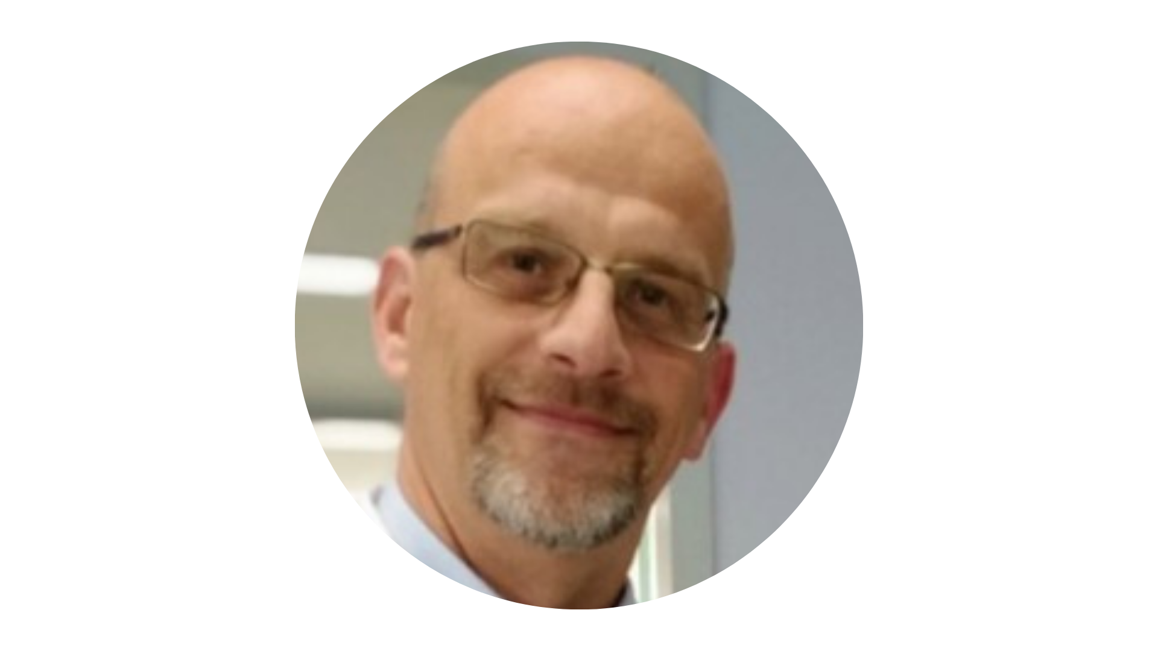
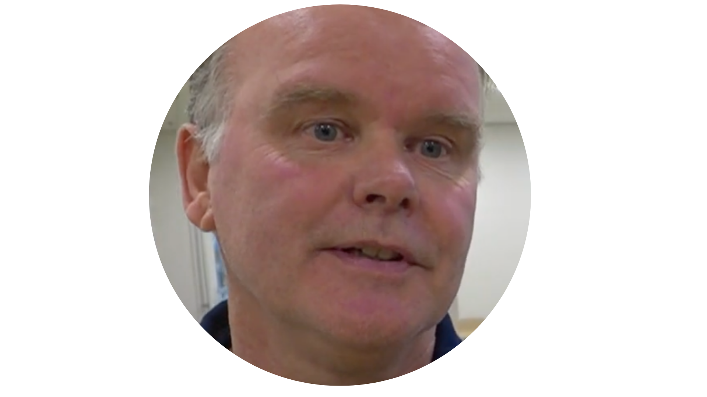
KASCOMMISSIE
Chris Wieringa
Lid
Joost Schuitemaker
Lid

Slide 40
BEGROTING 2025

Slide 41
STAAT VAN BATEN & LASTEN EN BEGROTING
Concept
Begroting
2025
206.300
205.005
1.295
Baten
Lasten
Resultaat
Realisatie
2024
177.917
176.597
1.320
Begroting
2024
168.500
169.500
-1.000
Realisatie
2023
157.328
157.310
18

Slide 42
ONDERNEMERSFONDS GRONINGEN
Fondsprojecten WEST 2024 en reserveringen 2025

Slide 43
WEST ONDERNEMERSFONDS GRONINGEN
Fondsprojecten 2024 en reservering 2025
Bestaande reserveringen 2024 € 377.116
Overschot 2024 € 13.381
Beschikbaar per ult 2024 € 390.497
Geschatte trekkingsrechten 2025 € 725.000
Totaal te besteden 2025 € 1.115.497
Voorstel reservering 2025 € 1.118.375
Vrij beschikbaar 2025 € - 2.878

Slide 44
ONDERNEMINGSFONDS GRONINGEN 2025
Voorstel reserveringen 01/01/2025
190.000
257.500
203.375
350.000
117.500
1.118.375
Uitgaven / verplichtingen per 01/01/2025
160.000
192.500
173.375
167.464
31.500
724.839
Jaarlijks terugkerend
Stadsbreed
Retail
Gebied ontwikkeling
Thematisch
Subtotaal
Reserveringen per 01/2024
161.500
230.000
201.000
350.581
140.000
1.083.081
Reserveringen per 31/12/2024
10.000
0
58.848
191.768
116.500
377.116

Slide 45
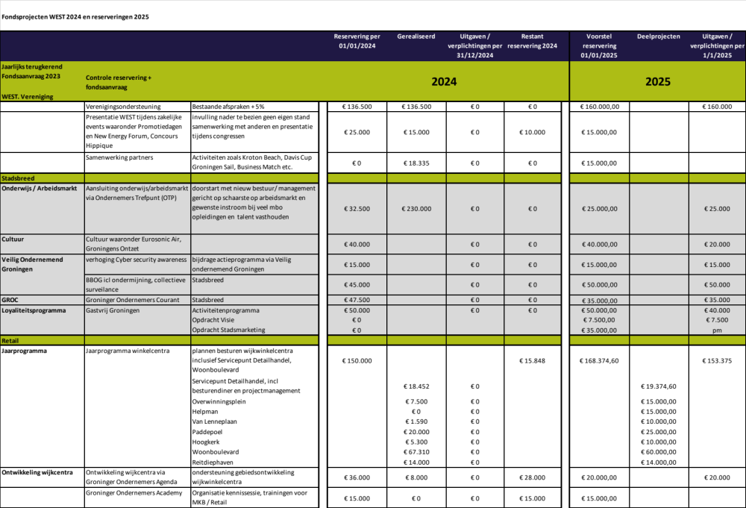
ALV 2025

Slide 46
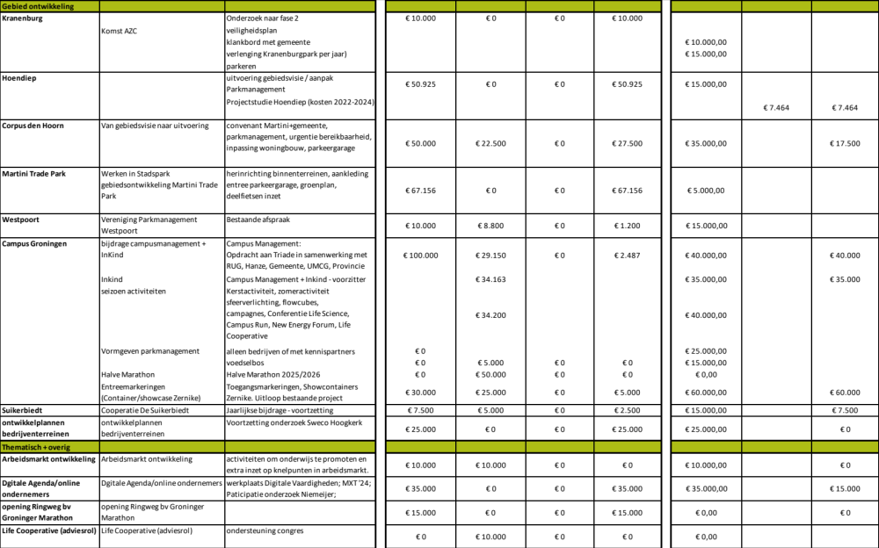

Slide 47
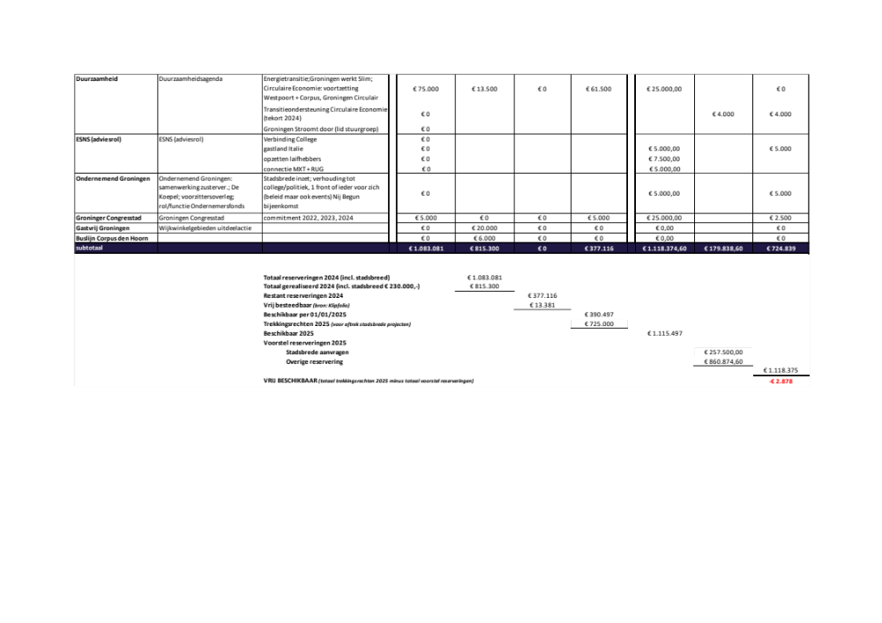

Slide 48
BESTUURSSAMENSTELLING
2025

Slide 49

BESTUURSSAMENSTELLING ROOSTER VAN AFTREDEN
Bestuur
Functie
1e benoeming
Herbenoeming
Status 2025
Klaas Holtman
Peter Hoekstra
Jeroen Dorreboom
Joop Kruit
Harry Watermulder
Annelies Wolters
Vacature Hoogkerk
Voorzitter
Secretaris
Penningmeester
Lid
Lid
Lid
2008
2023
2016
2008
2015
2022
2027
2026
2025
2027
2027
2025
Herkiesbaar
Herkiesbaar
Notes:
Aangepast op 2025

Slide 50
UITDAGINGEN WEST
Gemeente (bestuurlijk invloed beleid, uitvoeringskracht, veel verloop)
bereiken meer ondernemers (verjonging, diversiteit, hoe?, wet van de dierenambulance)
#alleengajesnellersamenkomjeverder; ledenaanwas, samenwerking collega verenigingen, Fonds en VNO NCW / MKB Noord
versnelling projecten in uitvoering (zelf in de hand?)
opzetten parkmanagent in gebieden
verenigingsvisie 2024-2030
vacature in bestuur
Notes:
Actualiseren waar nodig

Slide 51
UITDAGINGEN WEST
Interne organisatie op orde (communicatie en financieel)
Waar zijn wij van?
Communicatie naar alle ondernemers in WEST
Gezicht geven aan de O van ondernemers in de 3 O’s
Gemeenteraadsverkiezingen 2026
Notes:
Actualiseren waar nodig

Slide 52
BEDANKT VOOR JE AANDACHT
RONDVRAAG

Slide 53
WEST 15 JAAR IN DE WERELD VAN MORGEN
Op naar de Energybarn

